Slide 1
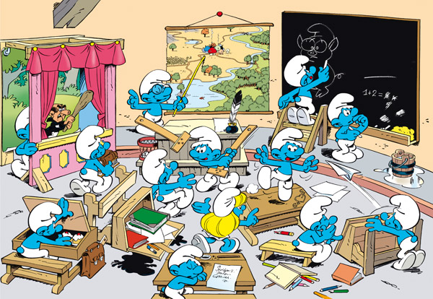
Organizace a řízení třídy
Bc. Tereza Pokorná
Bc. Iveta Janošková, DiS.

Slide 2
Organizace a řízení třídy classroom management
Tradičně spojovaný s důrazem na disciplínu žáků, utvářením atmosféry, v níž panuje klid a řád.
Je jednou z klíčových charakteristik kvality výuky!
Zahrnuje i ostatní činnosti:
plánování a organizování výuky,
stanovování jasných výukových pravidel a postupů,
propojování mezi různými výukovými aktivitami,
průběžné sledování a vyhodnocování práce žáků,
zvládání drobných kázeňských prohřešků,
vypořádávání se s nevhodným (resp. rušivým) chováním žáků.

Slide 3
Jak pomáhá organizace a řízení třídy ke zkvalitnění výuky?
Organizace a řízení třídy se do kvality výuky promítá v podobě:
efektivního využívání času ve výuce
tempa výuky
strukturovanosti výuky
Kvalita výuky se vyznačuje plynulostí jednotlivých činností (nedojde k přerušení výuky a ztráty pozornosti žáků). Zmíněnou plynulost výuky narušuje mnoho aspektů. Jedním z nich je, když se učitel nepřiměřeně soustředí na určitý prvek.
Př.
Když učitel příliš dlouho něco řeší s jednotlivcem, obzvlášť pokud jde o věc nesouvisející s právě probíhající výukou!

Slide 4
Interakce a komunikace ve výuce
Interakční styl
relativně trvalá charakteristika učitele, který se v jednání a chování učitele vůči žákovi i třídě projevuje určitou pravidelností – opakuje se
je charakteristický pro každého učitele, vypovídá o zvláštnostech
Proč je důležitý?
žáci mohou předvídat reakce učitele a připravit se na ně
pomáhá žákům orientovat se ve výuce – předvídat, co od nich učitel očekává
např. na konkrétní podnět od nich učitel očekává konkrétní reakci
Obdobně funguje také učitelův vyučovací styl.

Slide 5
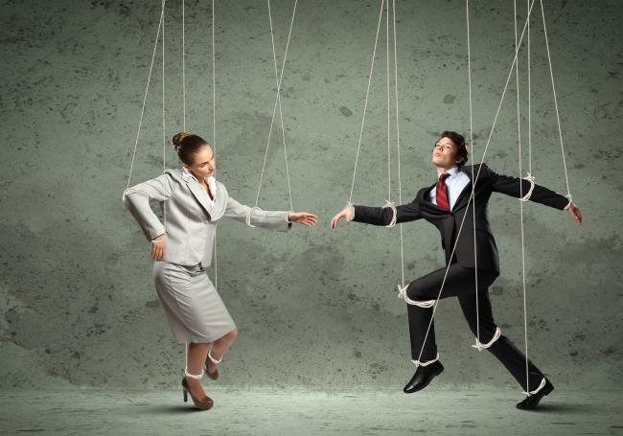
Autorita
KRIZE?
v subjektivní žebříčcích ztratily svoje postavení dosud převládající hodnoty, jako je disciplína, poslušnost, ochota ke službě a podřízení se, a to ve prospěch tzv. hodnot seberozvoje (rovnost, emancipace, autonomie, uspokojení, seberealizace, samostatnost, nevázanost…)
učitelé konají těžkou a významnou práci, protože v subjektivních žebříčcích hodnot jsou představiteli hodnot, které nejsou „in“

Slide 6
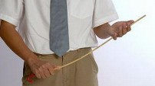
Kázeň ve škole
vědomé dodržování zadaných norem
nekázeň se nejčastěji projevuje rušivým chováním a vyrušováním
důvody nekázně:
upoutávání pozornosti
boj o moc
snaha pomstít se
usilování o soucit
Žák si příčin svého chování nemusí být vědom.
Nedoporučuje se pojímat kázeň jako výchovný cíl.
Problémům s kázní se není možné vyhnout.

Slide 7
Chování žáka
Spolupracující
Anička dává pozor a řídí se pokyny učitele.
Nespolupracující
Standa je myšlenkami jinde a kreslí si na lavici.
Rušivé
Honza hodí lahvičkou inkoustu přes celou třídu.
Je třeba řešit rušivé i nespolupracující chování.

Slide 8
Řešení a metody
Spolupracujícímu chování se musí žák naučit.
Pro Aničku je přirozenější si kreslit než začít počítat příklady na papíře…
Je nutné, aby žáci byli aktivní co největší část výuky.
Metody:
Kouninova metoda
Jonesova metoda
Ginottova metoda
Glaserova metoda
Dreikursova metoda
Behaviorální metoda

Slide 9
Kouninova metoda – vhled a organizace
Čím větší má učitel vhled, tím větší je pravděpodobnost spolupráce. (oči vzadu)
Pokud učitel jasně a srozumitelně reaguje na rušivé chování jednoho žáka tak, aby to všichni pochopili, snižuje se pravděpodobnost toho, že se rušivé chování bude u někoho dalšího opakovat.
Jonesova metoda – řeč těla
Pozornost zajistí častý a přímý oční kontakt
Blízkost učitele – vymyslet činnost tak, abychom nemuseli stát jen za katedrou

Slide 10
Ginottova metoda – spolupráce prostřednictvím komunikace
Vyhnout se nálepkování (sarkastické chování a negativní označování žáků)
Nevynášet soudy o žákovi samotném ale o jeho práci (negativní vliv chvály)
Glaserova metoda – racionální výběr
Neomlouvat žákovo chování jeho situací
Vést rozhovory s jednotlivci i celou třídou a hledat společná řešení konfliktů a problémů

Slide 11
Dreikursova metoda – mylné názory
Žáci mohou vycházet z nesprávných názorů:
Mechanismus upoutávání pozornosti
Žák na sebe strhává pozornost rušivým chováním. Učitel by to měl zcela ignorovat a věnovat se až v případě správného chování.
Boj o moc
Když učitel žákovi něco nepovolí, žák se snaží učitele vyprovokovat ke slovnímu zápasu. Učitel by na tuto hru neměl přistupovat, protože se může obrátit proti němu.
Snaha pomstít se
Když se žákovi nepodaří vyprovokovat zápas, je ukřivděn a na důkaz své moci zraňuje ostatní.
Učitel by měl vyvést žáky z těchto mylných názorů.

Slide 12
Metoda Canterových – asertivní kázeň
Asertivní přístup učitele: nezakazovat vše, nepovolit vše
Jako učitel si ujasnit, jaké chování je žádoucí a jaké ne
Být důsledný
Behaviorální metoda – podmiňování reakcí
U chování, po němž následuje odměna, je mnohem větší pravděpodobnost, že se bude opakovat, než u chování, po němž odměna nenásleduje.
Kritika: jde pouze o vnější navození žádoucího chování a charakter žáka se nerozvíjí

Slide 13
Další možná řešení
Rušivé chování vyřešit dříve, než nás vyvede z míry
Nemít polovičatou reakci: reagovat buď rozhodně nebo chování zcela přehlížet
Ojedinělé rušivé chování X Opakující se rušivé chování
Záložní alternativní plán výuky
Hledat podporu u kolegů, rodičů i nadřízených
Nepoužívat tělesné tresty
Poznávat sami sebe i žáky

Slide 14
Jak získat žáky pro spolupráci?
Vytvoření podnikatelské atmosféry
Navodit u žáků pocit, že dosáhnout učebního cíle je to nejdůležitější
V rámci činností jim tuto důležitost ukázat
Vytvořit prostředí bez hrozeb, kde se žáci mohou svobodně a beze strachu vyjadřovat
Jasně stanovit požadavky na chování
Promyslet si předem, jak si přeji, aby vyučování ve třídě probíhalo. Naplánovat různé činnosti.

Slide 15
Činnosti, které se snadno vykonávají a nemají složité pokyny
Žáci nebudou zmateni a neztratí motivaci k příštímu studování pokynů
Urychlení přechodových fází mezi činnostmi
Pokyny na kartičce: každý bude hned zaměstnán a nemusí se čekat, až se všichni usadí
Rozdávat pomůcky předem
Vytvořit signály pro opakující se pokyny

Slide 16
Zdroje
CANGELOSI, James S. Strategie řízení třídy: jak získat a udržet spolupráci žáků při výuce. 2. vyd. Praha: Portál, 1996, 289 s. ISBN 80-7178-083-9.
Janík, T., Lokajíčková, V., & Janko, T. (2012). Komponenty a charakteristiky zakládající kvalitu výuky: přehled výzkumných zjištění.Orbis scholae, 6(3), 27-55. Dostupné z http://www.orbisscholae.cz/archiv/2012_03.pdf#page=27
PASCH, Marvin. Od vzdělávacího programu k vyučovací hodině: jak pracovat s kurikulem. Vyd. 1. Praha: Portál, 1998, 416 s. ISBN 80-7178-127-4.
Strouhal, M. (2013). Teorie výchovy. Praha: Grada. (s. 92-105)
Obrázky:
http://www.zs-brezinova.cz/index.php/dulezite-informace/tridy
https://ucebnice.fraus.cz/catalog/cs/ucebnice-iii-stupen-cesky-jazyk-cesky-jazyk-pro-ss-komunikace-a-sloh/p4942icu3scjicu3sicu.html
http://eurodenik.cz/motivace/autorita-a-vztah-k-ni
http://www.rodicevitani.cz/stitek/kazen/
http://www.sancedetem.cz/cs/hledam-pomoc/deti-se-zdravotnim-postizenim/vzdelavani-deti-se-specialnimi-potrebami/vzdelavani-deti-s-poruchou-chovani.shtml
http://leanactionplan.pl/oferta/plan-wdrozenia-lean
http://www.letnitabormexiko.cz/informace-poradatele.html

